Slide 1
Консультации по дисциплине «Прикладная математика» каждый четный четверг в 14:20 в ауд. А103 проводит
Балакирева Ирина Аркадьевна.

Slide 2
Лекция 11.
Задачи однопараметрической оптимизации

Slide 3
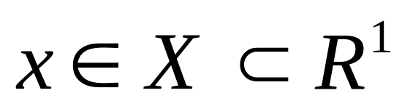
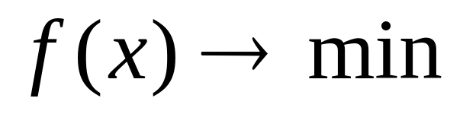
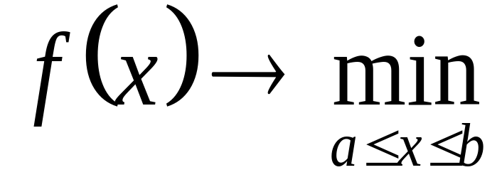
Постановка задачи однопараметрической оптимизации:
Будем говорить о поиске минимального значения функции на некотором интервале [а, b] и записывать задачу в виде
Значение х*, доставляющее минимум целевой функции, будем называть минимальным.

Slide 4
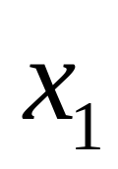
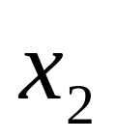
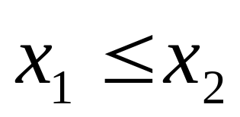
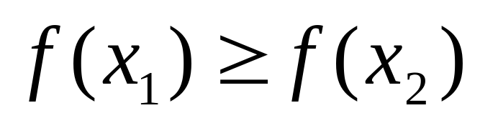
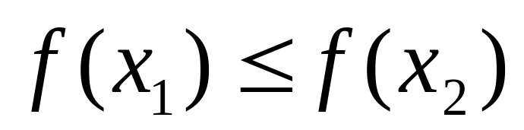
Определение 1. Функция является монотонной (как при возрастании, так и при убывании), если для двух произвольных точек и таких,
что , выполняется одно из следующих неравенств или ;
в первом случае имеем монотонно возрастающую функцию, во втором - монотонно убывающую.

Slide 5
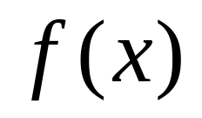
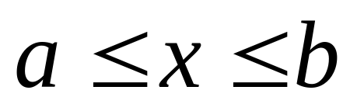
Определение 2. Функция
является унимодальной
на отрезке в том и только в том случае, если она монотонна по обе стороны от единственной на рассматриваемом интервале оптимальной точки х*.

Slide 6
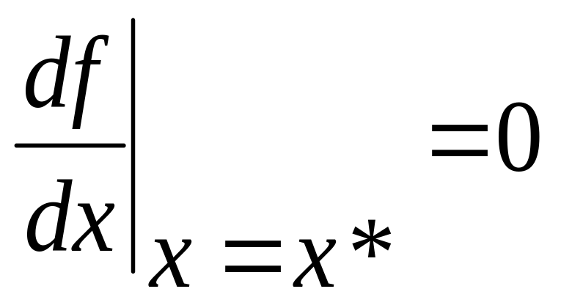
Определение 3. Стационарной точкой называется точка х*, в которой
Если стационарная точка не является локальным экстремумом, то она является точкой перегиба, или седловой точкой.

Slide 7


Необходимыми условиями существования экстремума дважды дифференцируемой функции в точке х* на интервале [а, b] являются
и неотрицательность или неположительность второй производной.

Slide 8
Достаточные условия существования экстремума функции формулируются следующим образом.
Пусть в точке х* первые (n - 1) производные функции обращаются в нуль, а производная порядка n отлична от нуля.

Slide 9
Тогда, если
n – нечетное, то х* - точка перегиба;
n – четное, то х* - точка локального экстремума.
Кроме того,
если II производная функции в этой точке положительна, то х* - точка локального минимума,
если отрицательна, то х* - точка локального максимума.

Slide 10
В зависимости от вида экстремальное решение х* может быть либо точкой локального минимума (максимума), либо точкой глобального минимума (максимума).

Slide 11

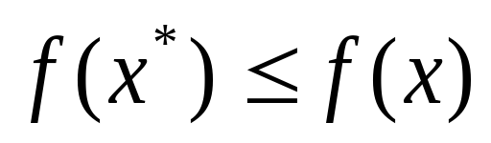
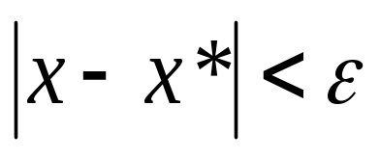
Определение 4. Функция , определенная на множестве Х имеет локальный минимум в точке х* тогда и только тогда, если
для всех .

Slide 12
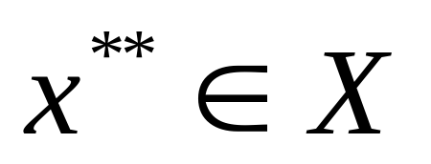
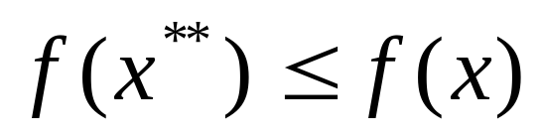
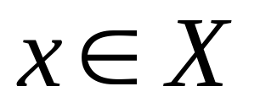
Определение 5. Функция , определенная на множестве Х, достигает своего глобального минимума в точке только в том случае,
если для всех .

Slide 13
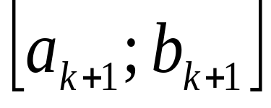
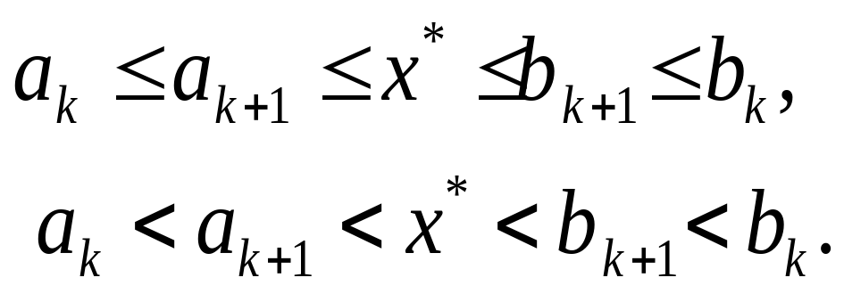
Поиск минимума функции методами исключения интервалов
Суть методов: на каждой k –ой итерации исключается часть интервала, бесперспективная для поиска минимума и определяется текущий отрезок неопределенности ,
удовлетворяющий системе неравенств
или

Slide 14
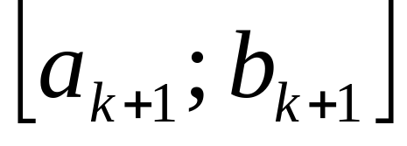
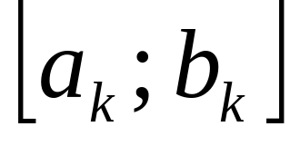
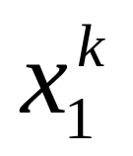
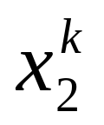
Длина L текущего отрезка неопределенности зависит от расположения в отрезке точек испытаний и .
Выбор точек определяется конкретным методом поиска.

Slide 15
Требования:
Функция должна быть унимодальной, не иметь горизонтальных участков.
Функция может быть
- не дифференцируемой,
- разрывной,
- неопределенной в некоторых точках.

Slide 16
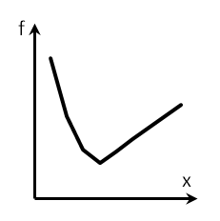
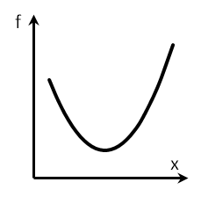
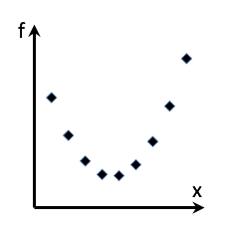
а) б) в)
а) f(X) – непрерывная;
б) f(X) – имеющая разрывы I-го рода;
в) f(X) – дискретная.

Slide 17
При практической реализации методов поиска экстремума функции выделяют два этапа:
I этап. Установление границ достаточно широкого интервала, содержащего экстремум функции, на котором реализуется процедура поиска;
II этап. Уменьшение интервала, на котором реализуется конечная последовательность преобразований с тем, чтобы длина исходного интервала сократилась до заранее установленной величины.

Slide 18
На I этапе используются :
- классические методы, основанные на теоретических положениях математического анализа (свойства функций и их производных);
- эвристические методы, основанные на сканировании области поиска минимума.

Slide 19
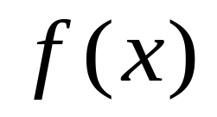



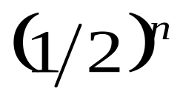
Метод деления интервала пополам
Идея метода: на каждой итерации вычисляются значения только в двух точках и . Эти точки располагаются симметрично относительно середины текущего отрезка . Половина отрезка исключается из дальнейшего рассмотрения.
После проведения n испытаний длина апостериорного интервала неопределенности составляет величины априорного интервала.

Slide 20
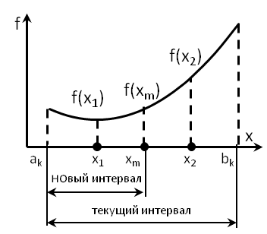
Вариант 1.
f(x₁)<f(x_{m})<f(x₂)

Slide 21
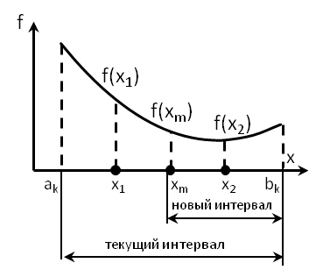
Вариант 2.
f(x₁)>f(x_{m})>f(x₂)

Slide 22
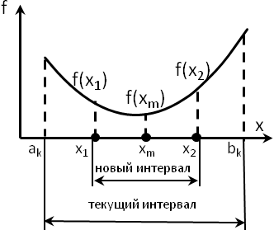
Вариант 3.
f(x₁)>f(x_{m}) и f(x_{m}) <f(x₂)

Slide 23
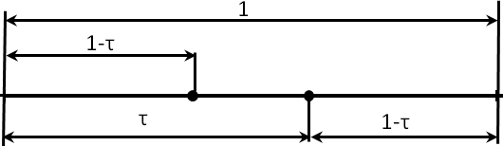
Метод золотого сечения
В методе золотого сечения в качестве двух внутренних точек выбираются точки золотого сечения.

Slide 24
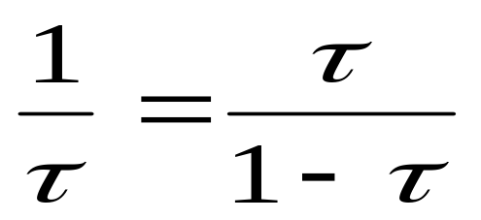
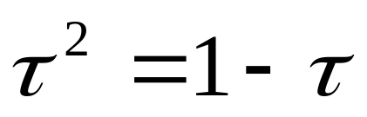
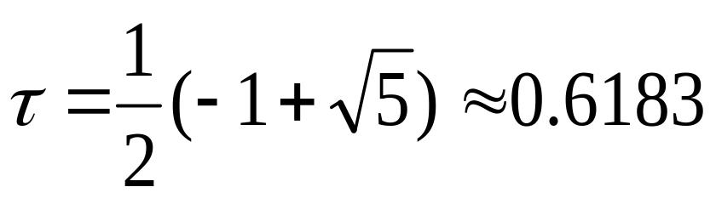
Определение 6. Точка производит «золотое сечение» отрезка, если отношение длины всего отрезка к большей его части равно отношению большей части отрезка к его меньшей части: . Из последнего соотношения получаем уравнение . Решение последнего уравнения позволяет получить значение .

Slide 25
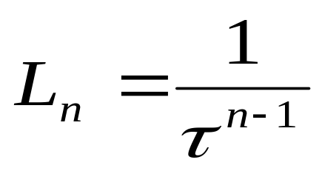
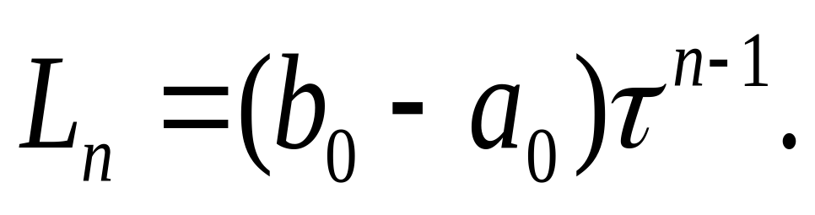
После проведения n испытаний исходный отрезок единичной длины будет равен
. При этом получим интервал неопределенности, равный
При реализации метода возможны варианты:

Slide 26
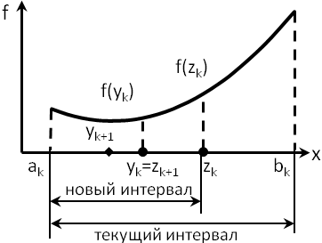
Вариант 1. f(y_{k}) <= f(z_{k})

Slide 27
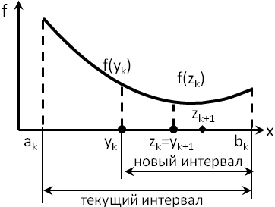
Вариант 2. f(y_{k}) > f(z_{k})

Slide 28
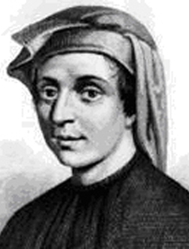
Метод Фибоначчи
Дата рождения: | ок. 1170 года
Место рождения: | Пиза
Дата смерти: | ок. 1250 года
Место смерти: | Пиза
Научная сфера: | Математика
Известен как: | пропагандист десятичной системы счисления и использования арабских цифр

Slide 29
В методе Фибоначчи реализована стратегия, обеспечивающая максимальное гарантированное сокращения интервала неопределенности при заданном количестве вычислений функции.
Эта стратегия опирается на числа Фибоначчи.

Slide 30
Определение 7. Числа Фибоначчи определяются по формуле
Последовательность чисел Фибоначчи имеет вид 1, 1, 2, 3, 5, 8, 13, 21, 34,…

Slide 31
Суть метода:
Задается начальный интервал неопределенности и количество N вычислений функции.
Алгоритм уменьшения интервала опирается на анализ значений функции в двух точках.

Slide 32
Суть метода:
Точки вычисления функции находятся с использованием чисел Фибоначчи.

Slide 33
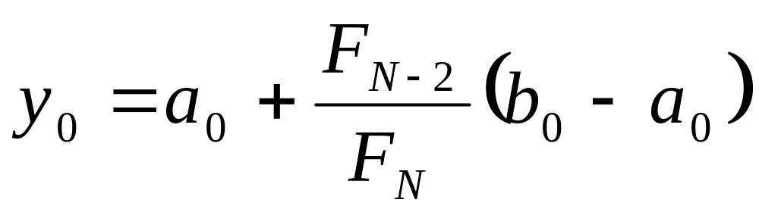
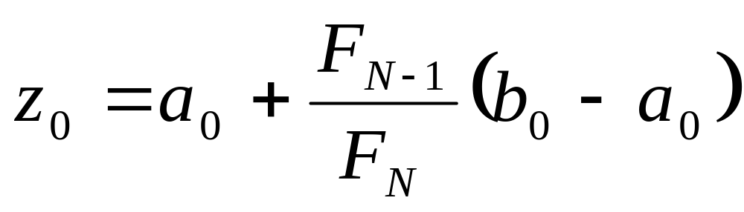
Суть метода:
Точки вычисления функции находятся с использованием чисел Фибоначчи.

Slide 34
На первой итерации требуется два вычисления функции, а на каждой последующей только по одному.
Процесс поиска завершается при выполнении (N-1)-й итерации.

Slide 35
f(y_{k}) <= f(z_{k})

Slide 36
f(y_{k}) > f(z_{k})

Slide 37
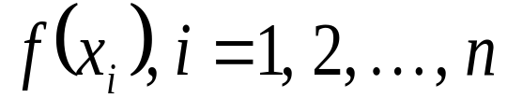
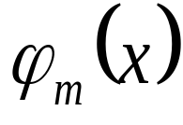
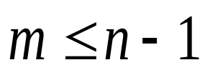
Суть методов полиномиальной аппроксимации:
по информации о вычисленных значениях функции , строится полином
степени , обладающий следующими свойствами:
- является равномерным приближением минимизируемой функции на отрезке [a_{k}, b_{k}];
- точка минимума полинома определяется достаточно просто.

Slide 38
Необходимым условием эффективной реализации методов этого класса является унимодальность и непрерывность функции f(x).
Теорема Вейерштрасса:
если функция f(x) непрерывна в некотором интервале, то ее с любой степенью точности можно аппроксимировать полиномом достаточно высокого порядка.

Slide 39
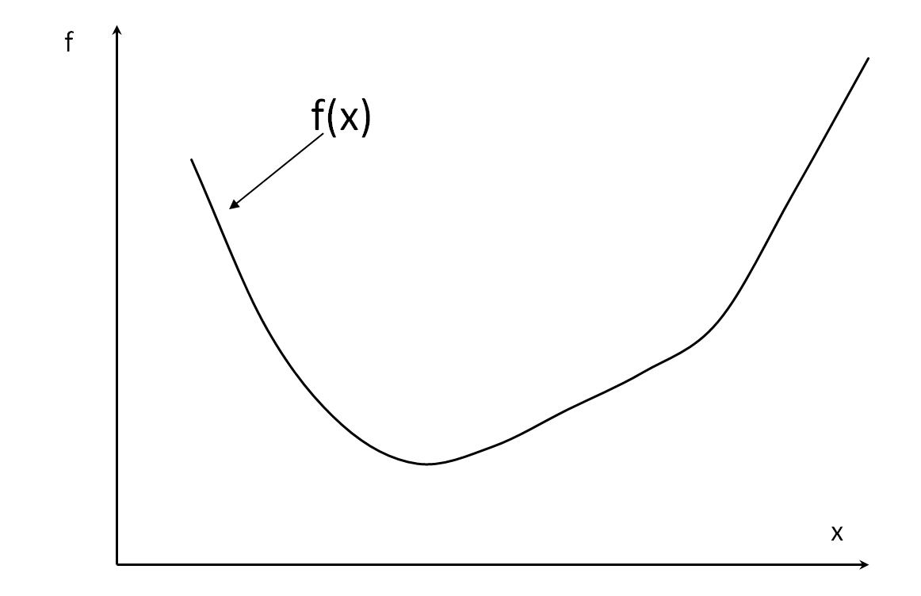

Slide 40
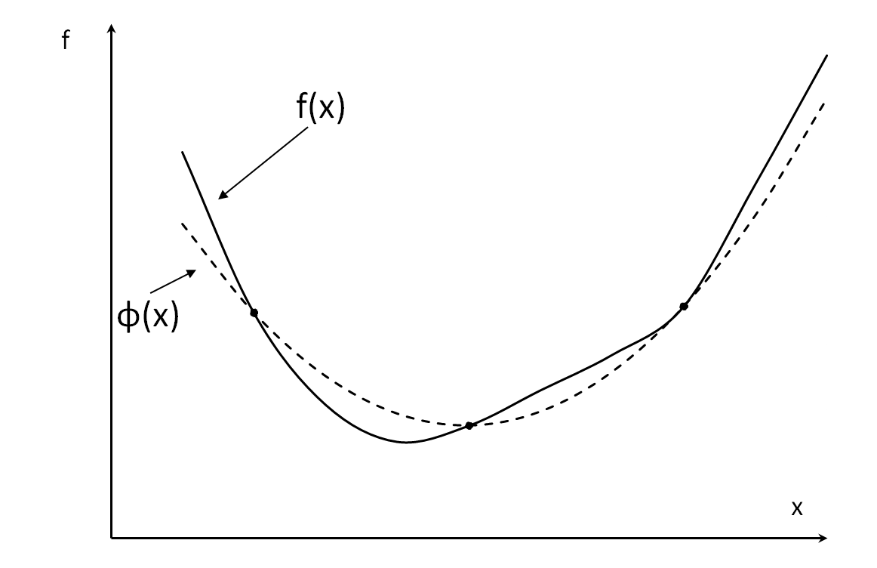

Slide 41

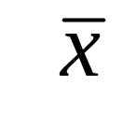

Slide 42
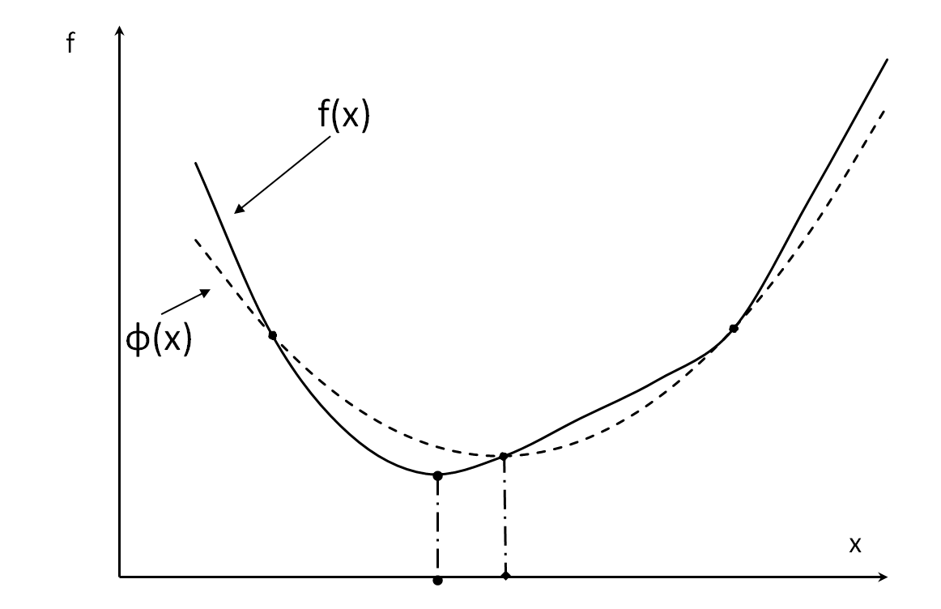
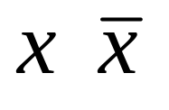

Slide 43
Квадратичная аппроксимация
Предположим, что в ограниченном интервале функцию f(x) можно аппроксимировать квадратичным полиномом:
Пусть задана последовательность точек x₁, x₂, x₃ и известны значения функции в этих точках: f(x₁)=f₁, f(x₂)=f₂, f(x₃)=f₃.
Определим значения коэффициентов
a₀, a₁, a₂ .

Slide 44
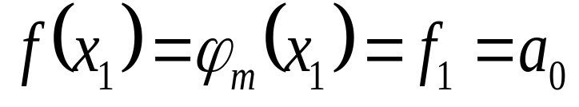


Вычислим значение в точках x₁, x₂, x_{3.}
1. Подставим в полином x=x₁, имеем .
2. При x=x₂ , имеем
, или

Slide 45

3. При x=x₃ , имеем

Slide 46

3. При x=x₃ , имеем
Отсюда:

Slide 47


Определим стационарные точки полинома. Для этого его продифференцируем и приравняем к нулю:
Получим оценку координаты точки минимума функции f(x):

Slide 49







Алгоритм
Шаг 1. Пусть f(x) – оптимизируемая функция,
– начальная точка, – величина шага по оси абсцисс; и - малые положительные числа, характеризующие точность.
Шаг 2. Вычислить .
Шаг 3. Вычислить значения
и .
.
.

Slide 50


Шаг 3. Сравнить f₁ и f₂: а) если f₁>f₂, положить

Slide 51


б) если f1<=f2, положить

Slide 52





Шаг 5. Вычислить .
Шаг 6. Найти .
Шаг 7. Применяя формулы, вычислить
и величину функции .
,
.

Slide 53



Шаг 8. Проверить выполнение условий окончания поиска:
, .
Тогда:
а) если оба условия выполнены, процедура закончена и ;
,
.

Slide 54



б) если хотя бы одно из условий не выполнено и , выбрать наилучшую точку и две точки по обе стороны от нее. Обозначить эти точки в естественном порядке и перейти к шагу 6;
в) если хотя бы одно из условий не выполнено и , то положить
и перейти к шагу 2.

